Slide 1
Структурное подразделение «Детский сад «Ладушки» государственного бюджетного образовательного учреждения гимназии № 1 г. Новокуйбышевска городского округа Новокуйбышевск Самарской области
«работа по воспитанию сознательной установки на ЗОЖ в летний период»
Янковская Ирина ивановна,
старший воспитатель

Slide 2
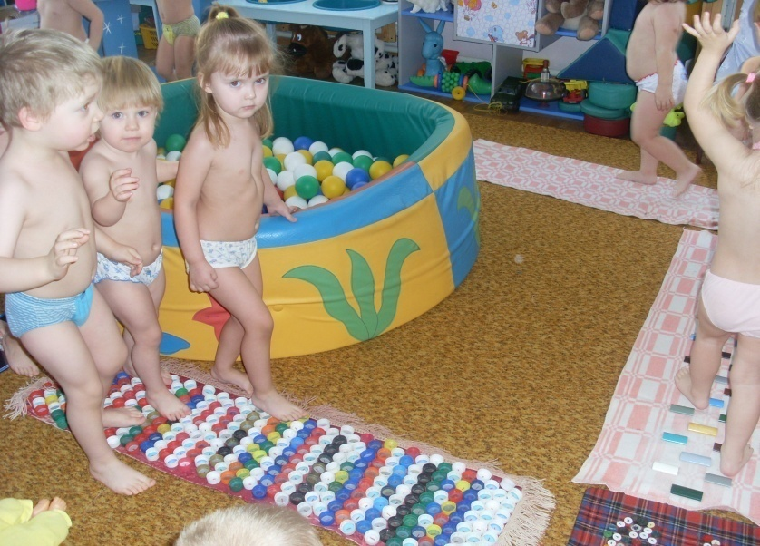
Цели:
Расширять представление об особенностях функционирования и целостности человеческого организма.
Расширять представления о роли гигиены и режима дня для здоровья человека.
Формировать у детей потребность в ЗОЖ.
Учить активному отдыху.

Slide 3
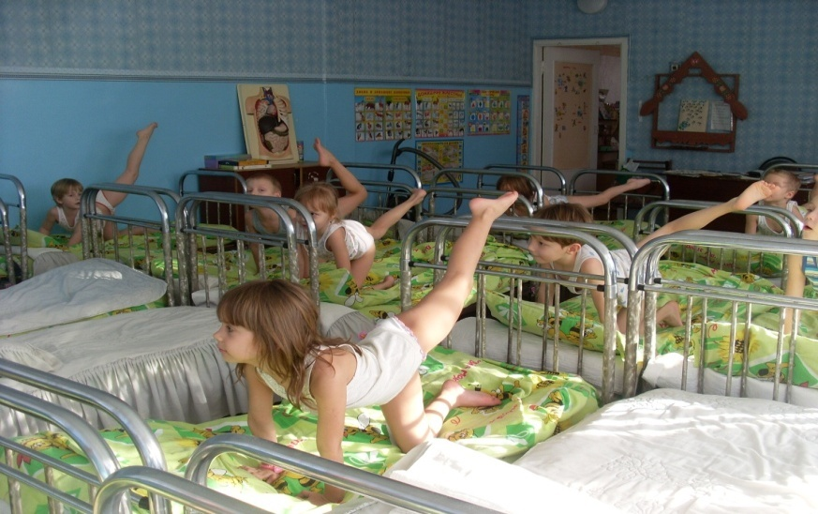
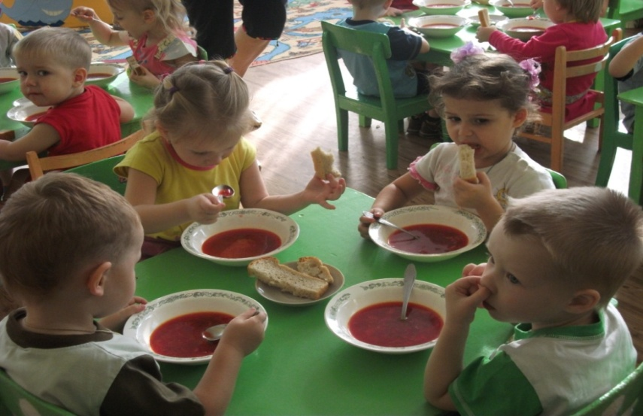
Задача:
- Расширять представления о составляющих (важных компонентах) здорового образа жизни (правильное питание, движения, сон, солнце и т.д.) и факторах, разрушающих здоровье.

Slide 4
Этапы развития по воспитанию сознательной установки на ЗОЖ
1. Оздоровительный:
- обеспечить всестороннее и гармоничное развитие физических качеств детей;
- содействовать формированию гармоничного телосложения, правильной осанки;
- закаливать детей, используя естественные факторы природы (солнце воздух вода);
2. Образовательный:
- совершенствовать жизненно необходимые двигательные навыки (ходьба, бег, лазание, метание), развивать скоростные качества, координацию, выносливость;
- формировать элементарные знания по гигиене, анатомии и физиологии человека, валеологии и т.д.;
3. Воспитательный:
- воспитывать привычку соблюдать режим дня, выполнять требования личной гигиены, желание заниматься физ. упражнениями

Slide 5
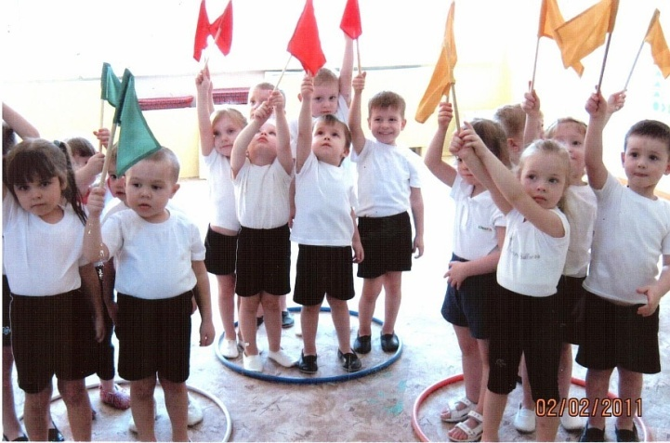
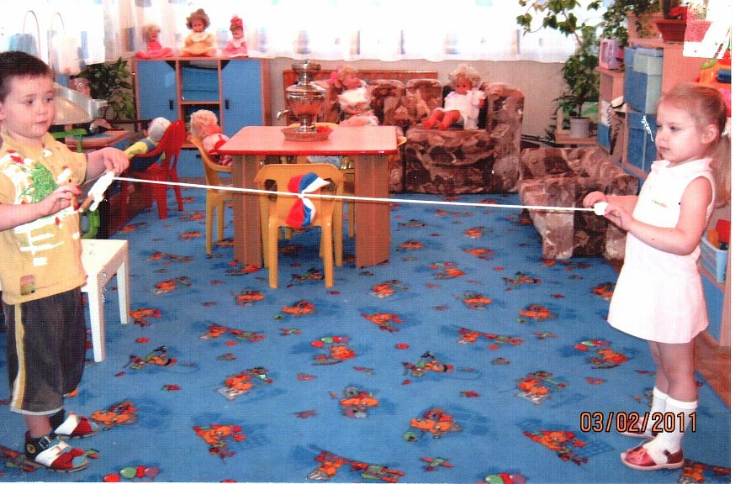
4. Работа с родителями:
- индивидуальные беседы;
- консультации;
- родительские собрания;
- наглядная агитация.

Slide 6
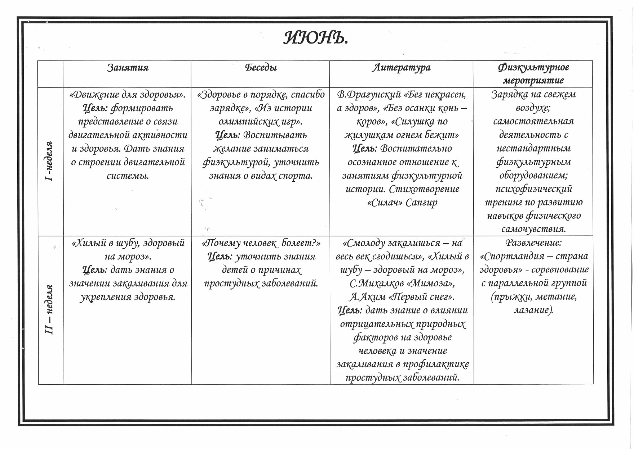
Кружковая работа в летний оздоровительный период

Slide 7
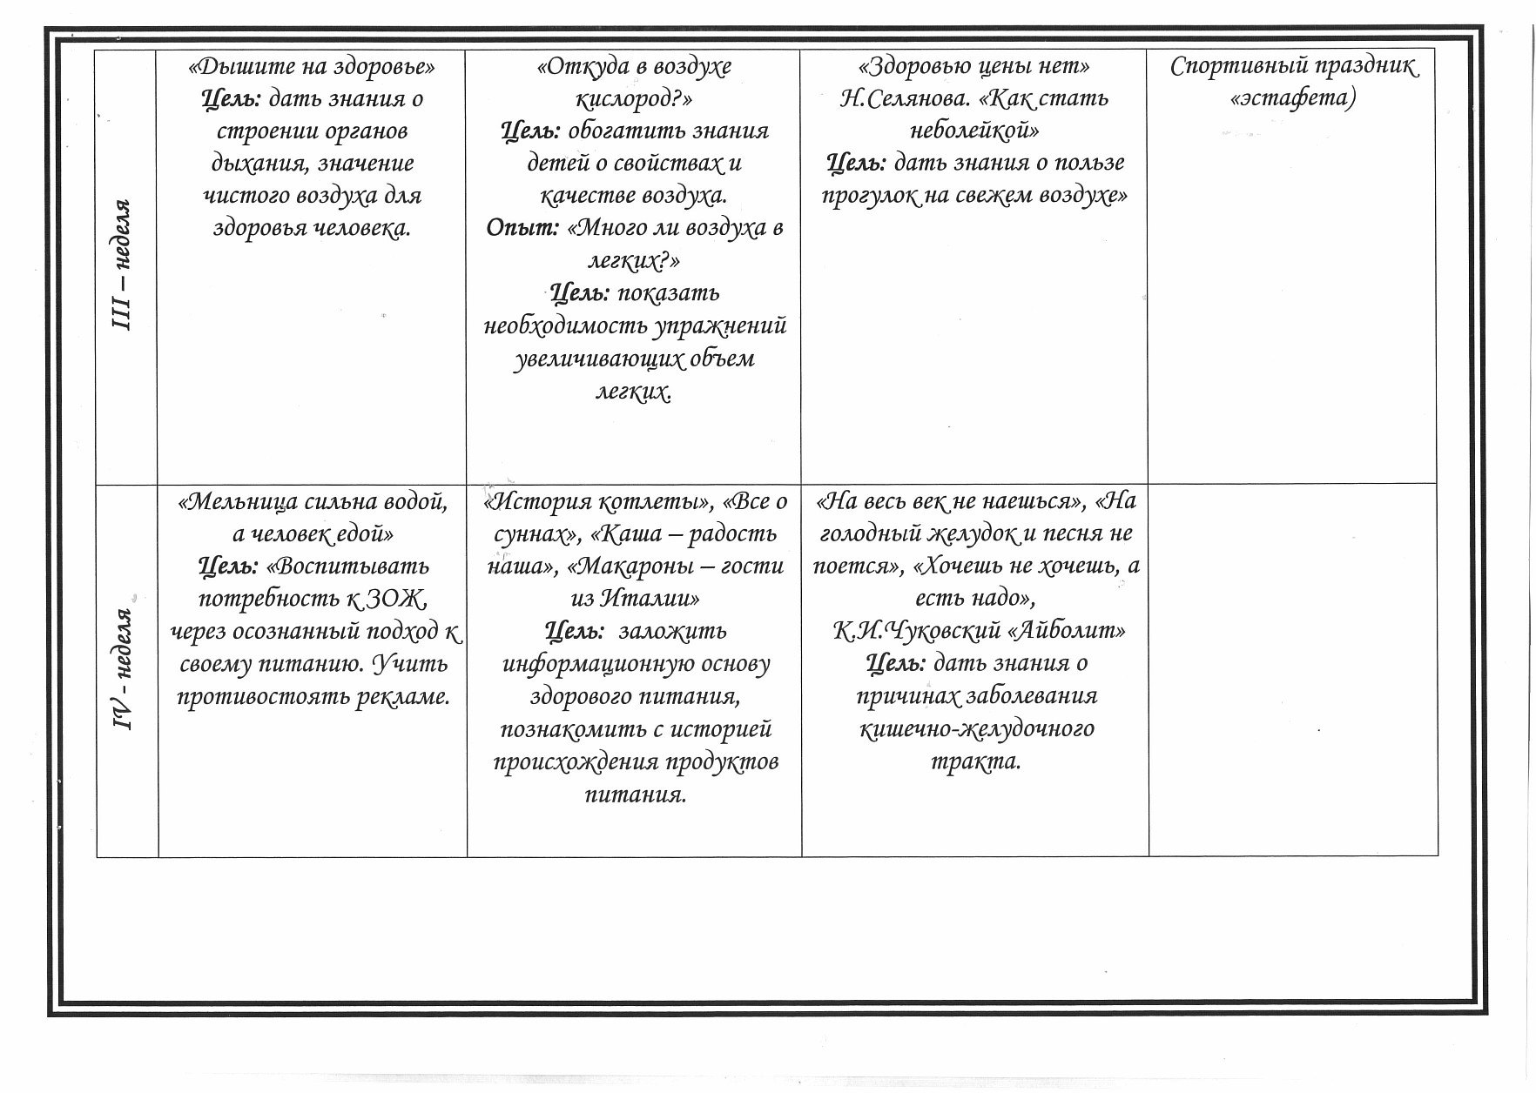

Slide 8
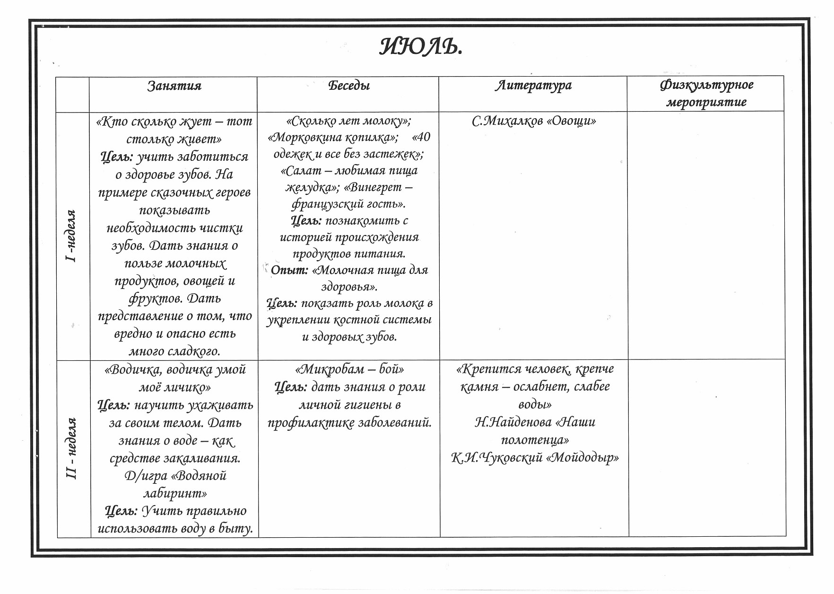

Slide 9
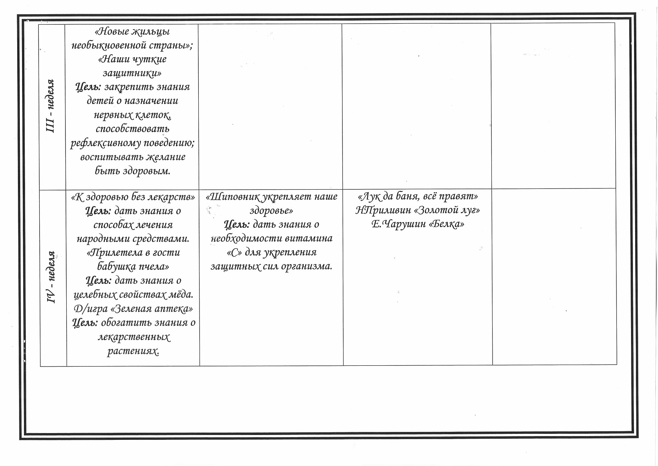

Slide 10
СПАСИБО
ЗА
ВНИМАНИЕ!

